Slide 1
Shodan信息收集
shodan命令行搜索

Slide 2
课程内容
1. Shodan安装命令行
3. Shodan启动与查找具体服务数量
2. Shodan初始化命令行
4. Shodan命令行搜索功能

Slide 3
Shodan安装命令行
01

Slide 4
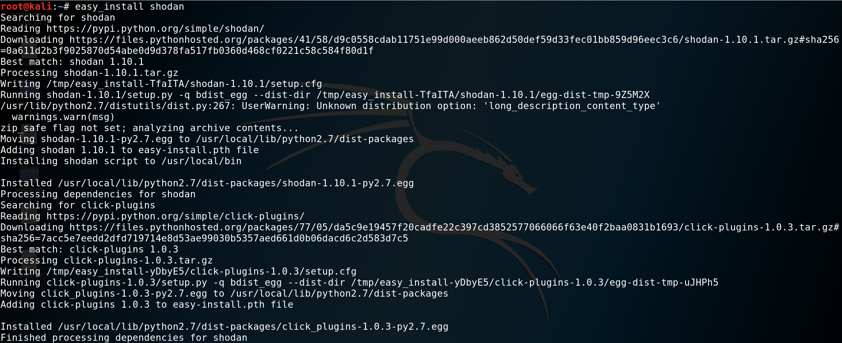
Shodan安装命令行
easy_install shodan

Slide 5
Shodan初始化命令行
02

Slide 6
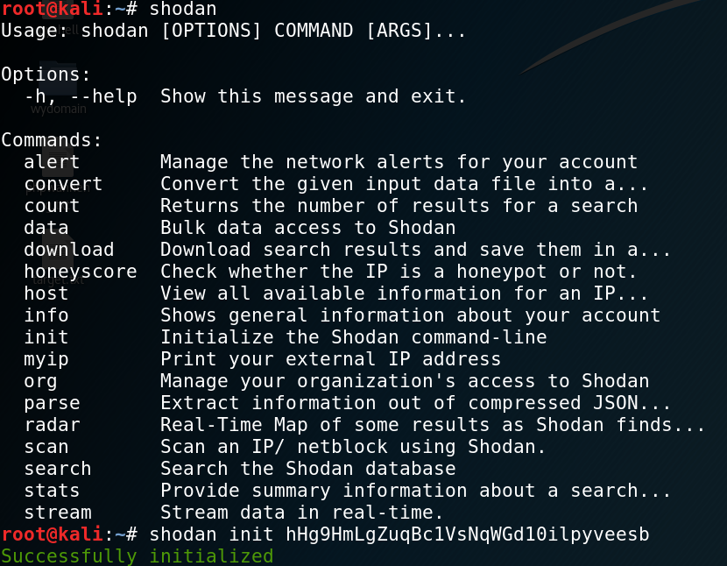
Shodan初始化命令行
初始化Shodan就是给Shodan初始化API Key。API Key: hHg9HmLgZuqBc1VsNqWGd10ilpyveesb

Slide 7
Shodan启动与查找具体服务数量
03

Slide 8

Shodan启动与查找具体服务数量
使用shodan count Apache
使用shodan count tomcat

Slide 9
Shodan命令行搜索功能
04

Slide 10
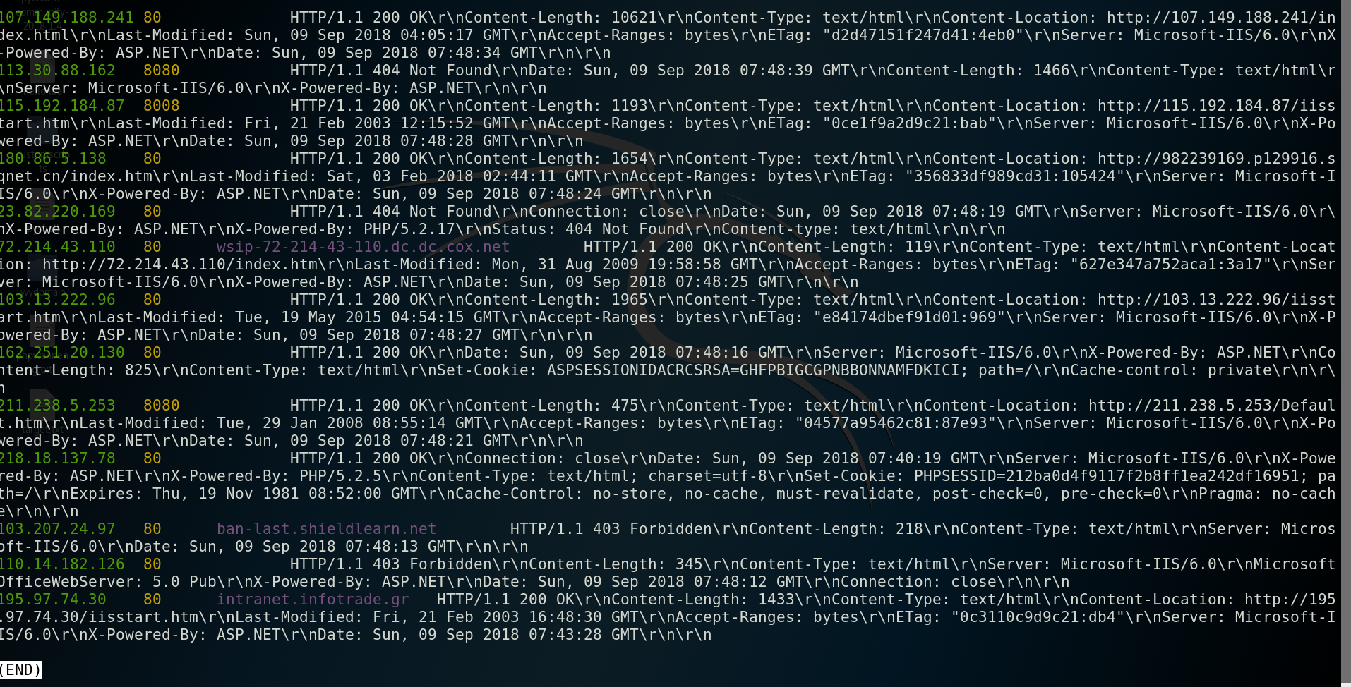
Shodan命令行搜索功能
利用 shodan search microsoft iis 6.0

Slide 11
总结
1. Shodan安装命令行
3. Shodan启动与查找具体服务数量
2. Shodan初始化命令行
4. Shodan命令行搜索功能

Slide 12
谢谢
欢迎关注

